Slide 1

需求变更
制作人：G09
Notes:
更多精彩作品请移步演界官方网站：sunny_heima.yanj.cn

Slide 2


小组介绍
组长
奕吉
组员
于欣汝
组员
张旗
组员
靳泽旭
组员
曾雨晴

Slide 3

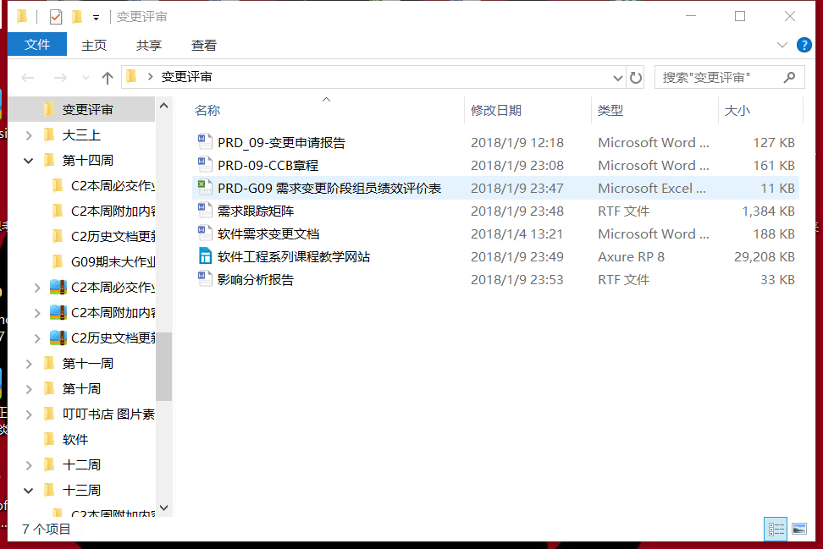

1
TABLE OF CONTENTS
2、是否完成了里程碑要求的相关任务？是否按时提交？

Slide 4
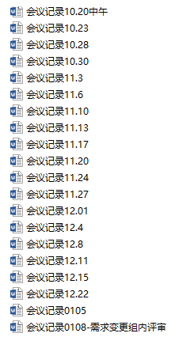
1
TABLE OF CONTENTS
3、是否召开了阶段项目会议，并有会议记录？ 记录内容是否合理、有效、及时？
录音链接地址:https://pan.baidu.com/s/1snfsgeL 密码:8gin

Slide 5
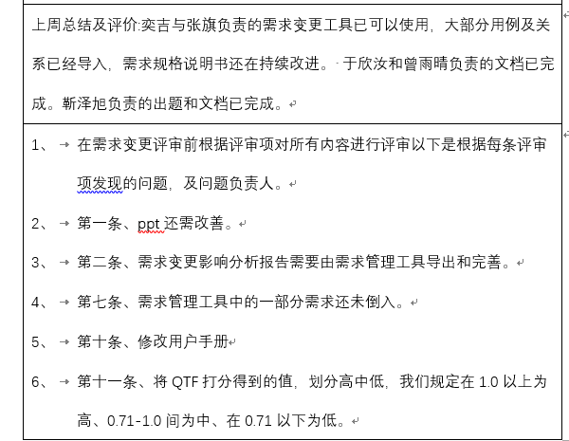
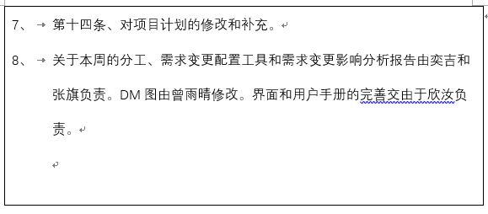
1
TABLE OF CONTENTS
4、是否有针对里程碑的内部的评审记录？是否有针对评审后的修改和完善？

Slide 6
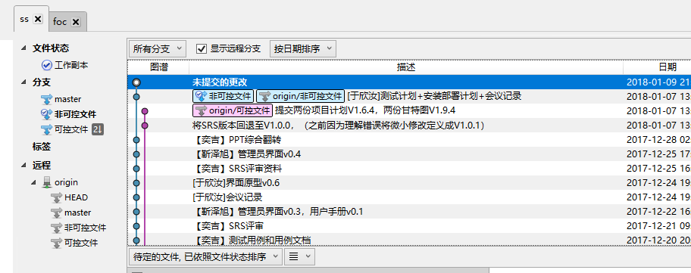
1
TABLE OF CONTENTS
5、是否采用了配置管理工具进行文档的版本管理？效果如何？

Slide 7
1
TABLE OF CONTENTS
6、是否及时根据项目的进展情况，进行相关文档的更新？并能追溯相关历史信息？
版本/状态 | 参与者 | 起止日期 | 备注 | 审核人
V0.1 | 奕吉 | 2017/11/18-2017/11/19 | 完成SRS初稿 | 于欣汝
V0.2 | 奕吉，张旗 | 2017/11/23-2017/11/26 | 完善功能需求 | 靳泽旭
V0.3 | 张旗 | 2017/11/28-2017/12/02 | 修改用户类别和特征和功能性需求 | 奕吉
V0.4 | 奕吉 | 2017/12/05-2017/12/09 | 修改了功能性需求 | 曾雨晴
V1.0.0 | 奕吉 | 2017/12/10-2017/12/17 | 完成SRS | 于欣汝
V1.0.1 | 奕吉、张旗、靳泽旭、曾雨晴 | 2017/12/20-2017/12/24 | 对SRS1.0.0中描述不清楚的地方进行修正（张旗和靳泽旭负责数据字典的修改，奕吉对学生教师用例进行修改，曾雨晴对学生和教师用例进行修改） | 于欣汝

Slide 8
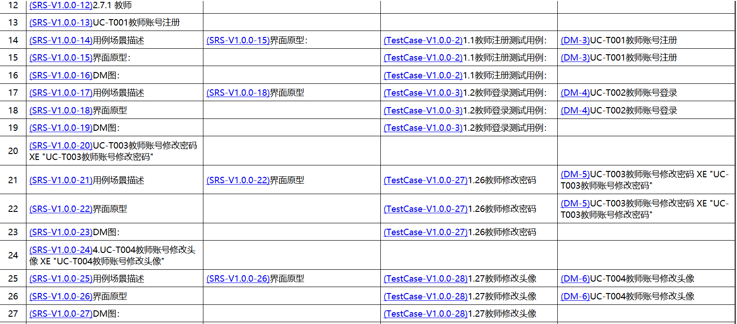
1
TABLE OF CONTENTS
7、针对需求的管理，是否采用了需求管理工具？是否把全部需求录入工具？是否建立了跟踪链接矩阵？

Slide 9
1
TABLE OF CONTENTS
8、针对用户的需求变化，建议的变更与需求基线是否相冲突？
造成的影响较小，不冲突

Slide 10
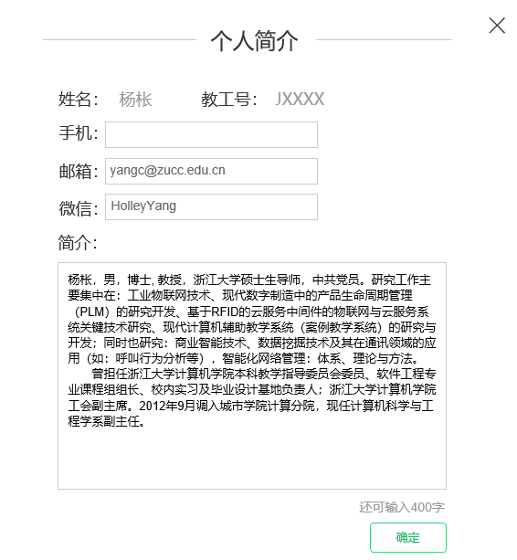
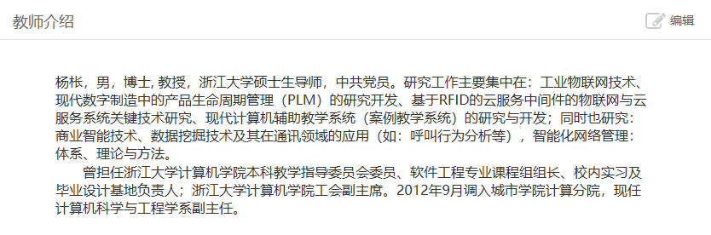
1
TABLE OF CONTENTS
9、针对用户的需求变化，是否要求完善或重新制作相关原型？
在界面原型中，点击教师介绍的信息的编辑，将会跳转至个人中心位置，个人中心的个人介绍里的简介栏中的内容与教师简介中的内容一致

Slide 11
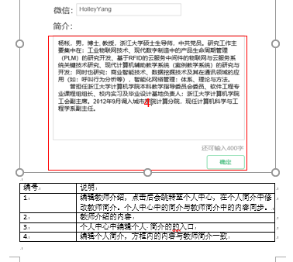
1
TABLE OF CONTENTS
10、针对用户的需求变化，是否要需要重新制作相关的测试用例及用户手册？工作量如何？
仅需要修改，如何修改教师简介即可，工作量较少

Slide 12
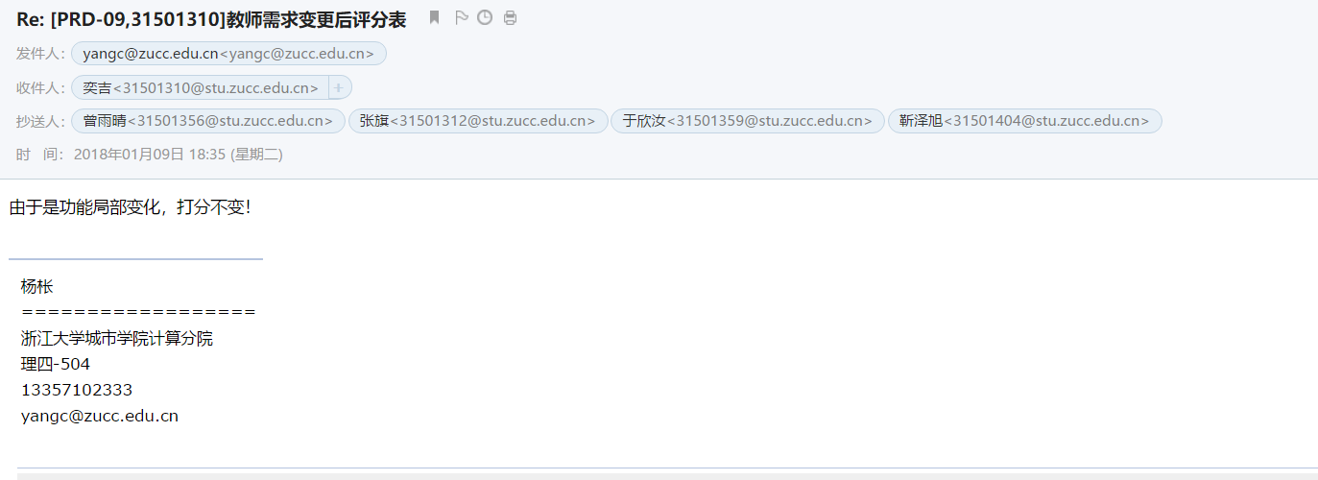
1
TABLE OF CONTENTS
11、针对用户的需求变化，是否对新的需求进行了优先级打分和排序？

Slide 13
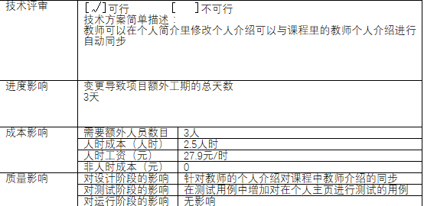
1
TABLE OF CONTENTS
12、针对用户的需求变化，是否对新的需求进行了可行性分析？

Slide 14
1
TABLE OF CONTENTS
13、针对项目的需求变化，是否建议了CCB组织和人选？为什么？
姓名 | 角色 | 联系方式
徐洁岑 | 变更控制委员会主席 | 31501395@stu.zucc.edu.cn
余倩 | 变更控制委员会成员 | 31501323@stu.zucc.edu.cn
于欣汝 | 变更控制委员会成员 | 31501359@stu.zucc.edu.cn
黄枭帅 | 变更控制委员会成员 | 31501402@stu.zucc.edu.cn
陈泓见 | 变更控制委员会成员 | 31501362@stu.zucc.edu.cn

Slide 15
1
TABLE OF CONTENTS
14、针对用户的需求变化，是否提交了需求变更申请报告？内容是否完整？
评审方式 |  | [ ]项目组裁决 [√]召开评审会议
评审负责人 |  | 奕吉
评审成员 |  | 于欣汝，曾雨晴，靳泽旭，张旗
以下由项目组填写
技术评审 | [√]可行 [ ]不可行 技术方案简单描述： 教师可以在个人简介里修改个人介绍可以与课程里的教师个人介绍进行自动同步
进度影响 | 变更导致项目额外工期的总天数 3天
成本影响 | 需要额外人员数目 |  | 3人
 | 人时成本（人时） |  | 2.5人时
 | 人时工资（元） |  | 27.9元/时
 | 非人时成本（元） |  | 0
质量影响 | 对设计阶段的影响 |  | 针对教师的个人介绍对课程中教师介绍的同步
 | 对测试阶段的影响 |  | 在测试用例中增加对在个人主页进行测试的用例
 | 对运行阶段的影响 |  | 无影响
项目组意见 | [√]同意 [ ]不同意 [ ]搁置
项目主管签字 | 奕吉 |  | 日期：2017/01/05
产品名称 | 软件工程系列课程教学辅助网站
项目名称 | 软件工程系列课程教学辅助网站 |  | 项目经理 | 奕吉
变更申请人 | 奕吉 | 申请时间 | 2018年1月3日
变更类型 | 需求变更
对应需求文档号 | G09-SRS V1.0.0
变更描述 | 变更前的描述（若为新需求可不填此栏） 变更前课程内的教师介绍需要单独编辑填写，与教师个人简介中的介绍无关。
 | 变更后的描述 变更后课程内教师介绍与个人中心中个人简介中的介绍相关联，统一与个人简介中的介绍一致

Slide 16
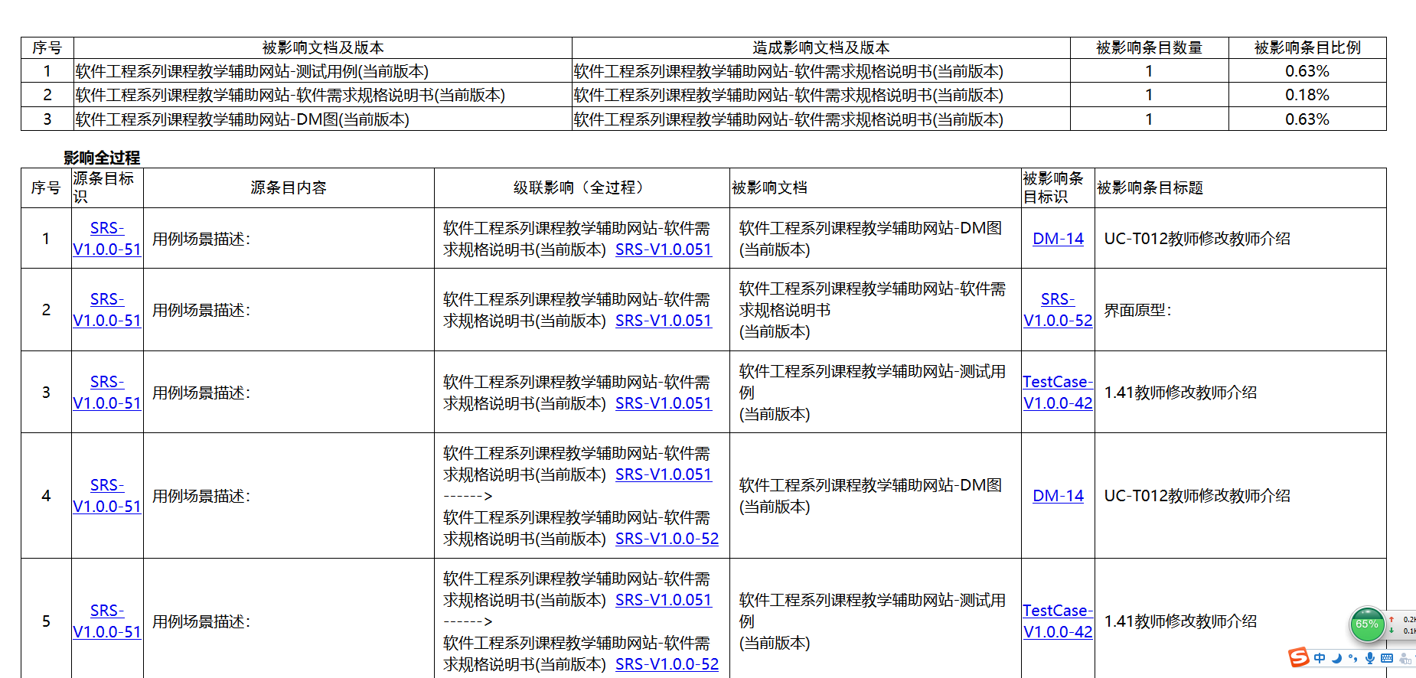
1
TABLE OF CONTENTS
15、是否采用了需求管理工具对用户的需求变化进行了需求变更影响分析？效果如何？

Slide 17
1
TABLE OF CONTENTS
16、针对变更的影响，在项目计划中，建议的变更如何影响任务的执行顺序、依赖性、工作量或进度？

Slide 18
1
TABLE OF CONTENTS
17、项目阶段过程中，是否进行了Team Building？目的是什么？方式是什么？是否有效？

Slide 19
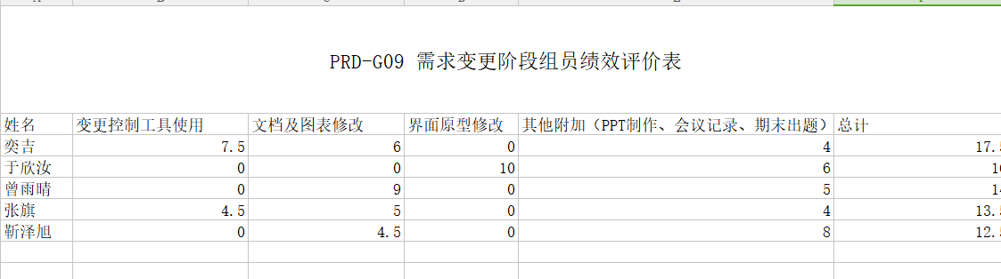
1
TABLE OF CONTENTS
18、是否给出了每个项目成员的合适评价？是否进行了成员的绩效排序和打分？

Slide 20
参考资料
Section Four
参考文献

Slide 21
组员分工
Section Five
介绍组员分工情况

Slide 22

5
TABLE OF CONTENTS
张旗 评分（）
靳泽旭 评分（）
奕吉 评分（分）
曾雨晴 评分（）
于欣汝 评分（）

Slide 23
谢谢观看
Thinks For Your Watching
制作人：G09
Notes:
更多精彩作品请移步演界官方网站：sunny_heima.yanj.cn

